Slide 2
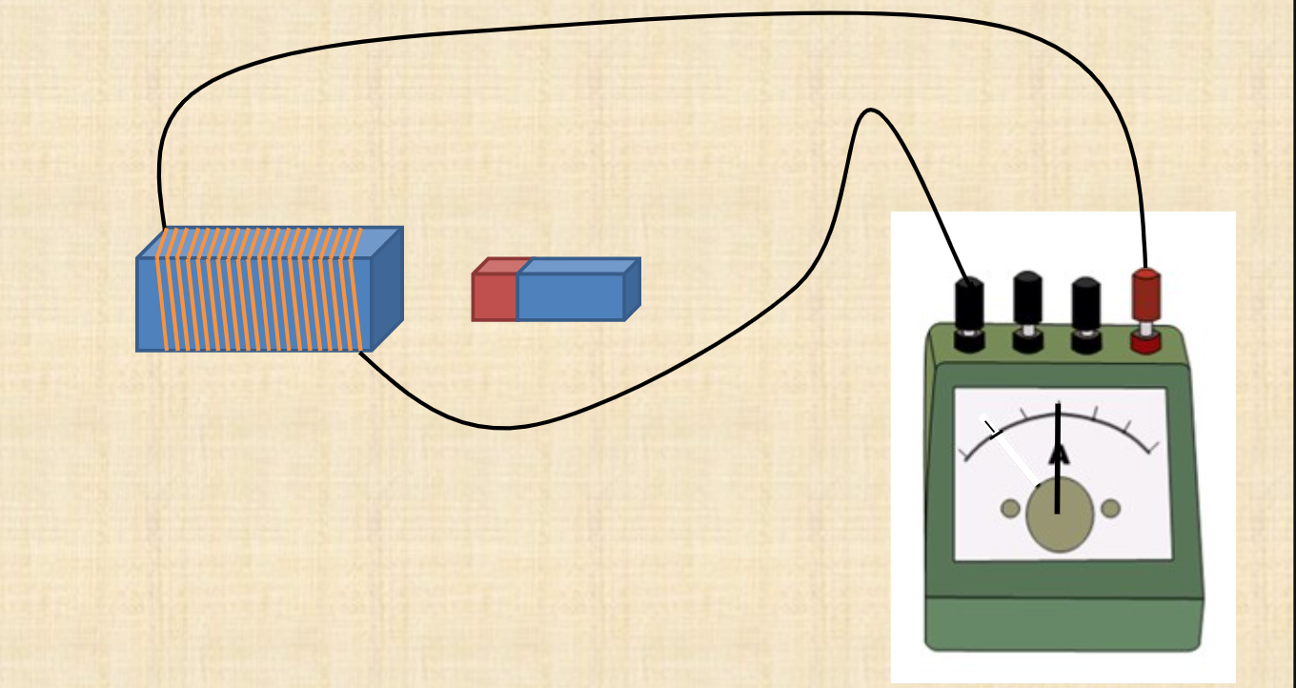
Vznik střídavého napětí je založen na principu elektromagnetické indukce – pohybem cívky v magnetickém poli nebo pohybem magnetu v blízkosti cívky se v cívce indukuje napětí

Slide 3
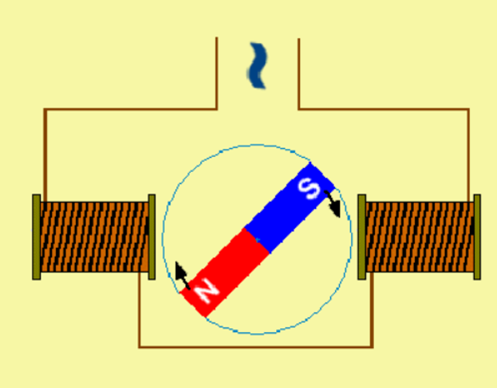
Zapiš si do sešitu:
Při rovnoměrném otáčení magnetu mezi cívkami nebo cívky v magnetickém poli se na koncích cívky (na svorkách) indukuje elektrické napětí.
Toto napětí pravidelně mění v průběhu času svoji velikost a polaritu. Nazývá se střídavé napětí.

Slide 4
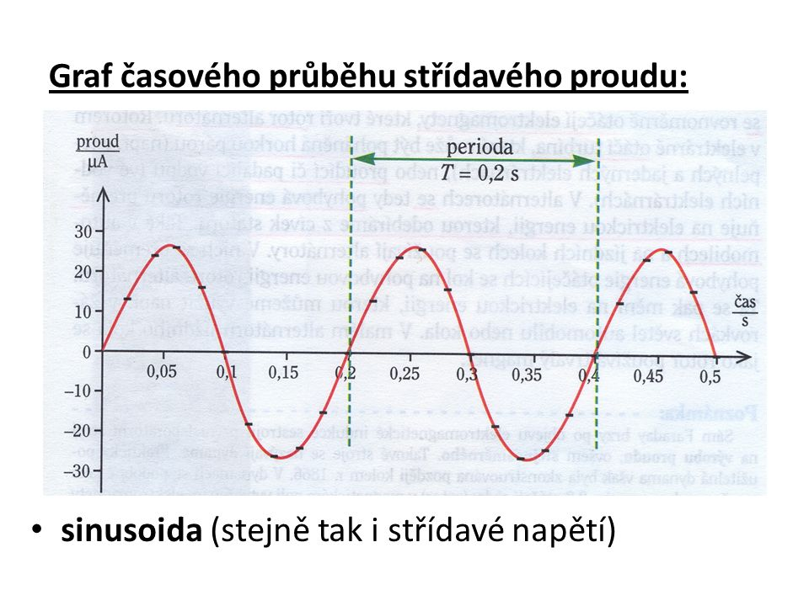
Zapiš si do sešitu:
Průběh střídavého napětí lze znázornit „vlnovkou“, která se nazývá sinusoida.
Stejným způsobem se mění také proud v uzavřeném obvodu se spotřebičem – střídavý proud.
Zařízení na výrobu střídavého proudu se nazývá alternátor.

Slide 5
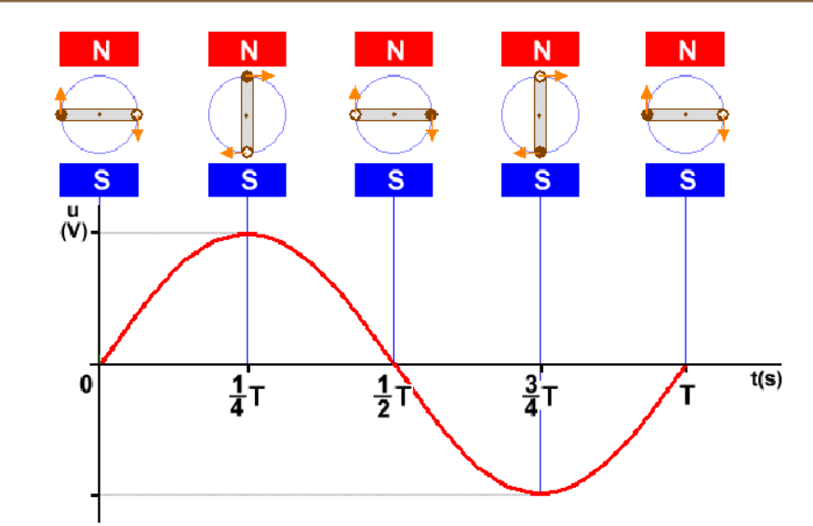
Doba, za kterou se otočí cívka jednou dokola („délka jedné vlnky“) se nazývá perioda, značí se T a jednotka je sekunda – s (je to čas).
Počet otáček cívky za jednu sekundu („počet vlnek za sekundu“) se nazývá frekvence (dříve se používal výraz kmitočet). Frekvence se značí f a jednotka je hertz – Hz.

Slide 6
Zapiš si do sešitu:
Časový průběh střídavého napětí vyjadřuje sinusoida.
Čas, za který proběhne jedna otočka cívky, označujeme T a nazývá se perioda.
Jednotka periody je sekunda - s
Počet period za jednu sekundu je frekvence (kmitočet), značí se f.
Jednotka frekvence je hertz – Hz
Vztah mezi periodou a frekvencí vyjádříme pomocí vzorce:
$$f=\frac{1}{T}$$
$$T=\frac{1}{f}$$

Slide 7
Zapiš si do sešitu:
Střídavé napětí ve spotřebitelské sítí („v elektrické zásuvce“) má frekvenci 50 Hz. Urči periodu střídavého napětí.
$$T=?$$
$$T=\frac{1}{f}$$
$$T=\frac{1}{50}$$
$$T=0,02 s$$
Perioda střídavého napětí je 0,02 s.
Poznámka:
Znamená to, že proud v uzavřeném obvodu se spotřebičem změní svůj směr stokrát za sekundu (50x „tam“ a 50x „zpátky“, tj, 50 „vlnek“ za sekundu a každá „vlnka má dva kopečky“, proto 100x změna směru, jedna vlnka trvá 1: 50 = 0,02 sekundy).
$$f=50 Hz$$

Slide 8
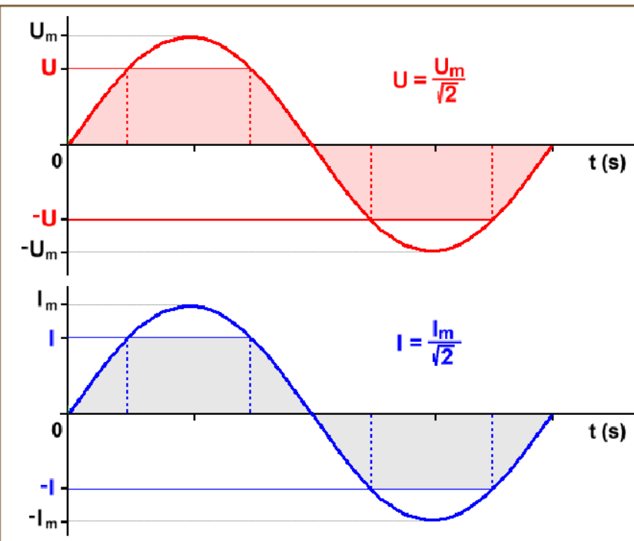
Okamžitá hodnota střídavého napětí ve spotřebitelské síti se mění mezi maximálními hodnotami:
– Um = – 310 V a + Um = + 310 V.
Protože se okamžitá hodnota neustále mění, nahrazujeme ji hodnotou, kterou nazýváme efektivní napětí U=230V
Spotřebič připojený k takovému napětí má stejný příkon, jako kdyby byl připojen ke stejnosměrnému napětí 230 V.

Slide 9
Doplňující videa:
https://www.youtube.com/watch?v=Z1xKEf8FiYY
https://www.youtube.com/watch?v=E1bpJVVJtg0

